Slide 1
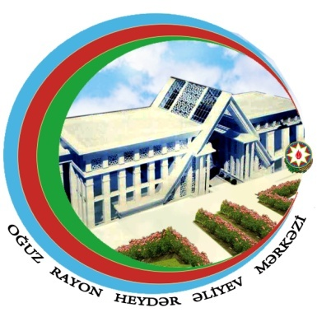
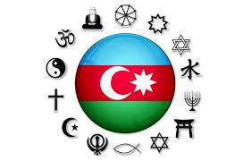
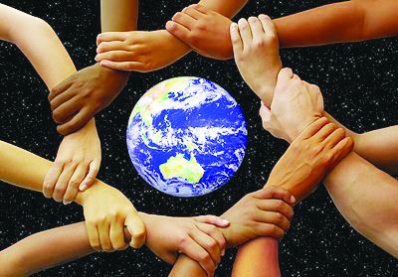

"Dövlət, ölkə nə qədər çox xalqı birləşdirsə, bir o qədər zəngin olur, çünki onların hər biri... ümumdünya mədəniyyətinə və sivilizasiyasına öz töhfəsini verir".
Heydər Əliyev
Azərbaycan xalqının ümummilli lideri
Multikulturalizm Azərbaycanın dövlət siyasəti və həyat tərzidir... Bu gün Azərbaycan artıq dünyada tanınmış multikulturalizm mərkəzlərindən biridir.
İlham Əliyev
Azərbaycan Respublikasının Prezidenti
Multikulturalizmin nəzəri əsasını azadlıq, bərabərlik və qardaşlıq kimi dəyərlər təşkil edir, özündə başqasının halına acımaq, mərhəmət, şəfqət, başqasının problemini özününkü kimi qəbul etmək qabiliyyəti və bacarığını ehtiva edir. Bu, həm də bir siyasət kimi, mahiyyəti baxımından tolerantlıqla sıx bağlıdır.
Multikulturalizm -ölkə əhalisinin etnik irqi və dini müxtəlifliyindən asılı olmayaraq, onların hamısının hüquq və azadlıqlarına hörmətlə əlaqədardır.

Slide 2
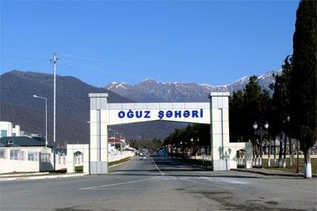
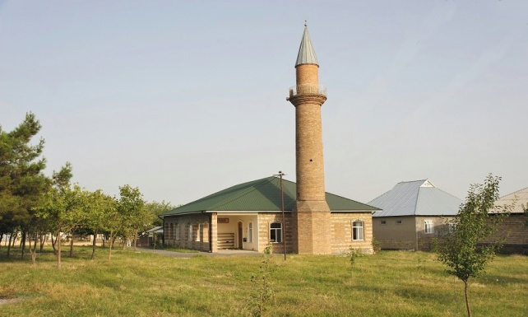
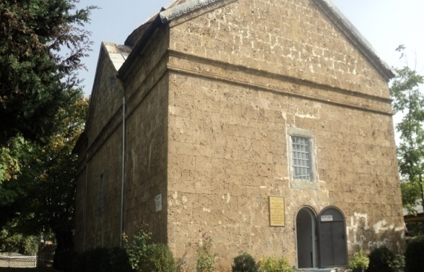
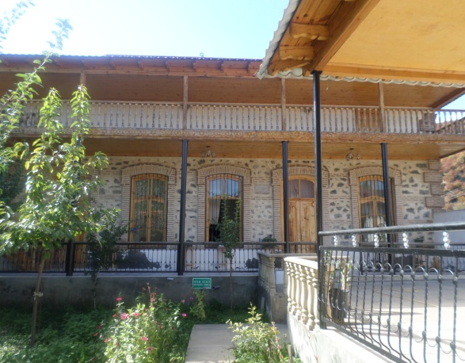
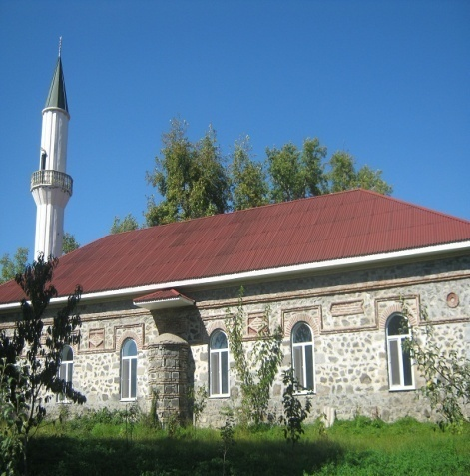
Tolerant mühiti ilə seçilən Oğuz dini və milli dözümlülükdə nümunəvi bölgədir.
Ayrı-ayrı dövrlərdə bütpərəstlik, zərdüştilik, yəhudilik, xristianlıq, islam və bir çox başqa dini inanclar bu ərazidə bu və ya digər dərəcədə yayıla bilib, bir-birinə qarşılıqlı təsir göstərərək dini həyatın özəlliyini şərtləndirib.
Hazırda Oğuz rayonunda dövlət qeydiyyatından keçmiş 10 dini icma fəaliyyət göstərir. Bunlardan 8-i müsəlman icması, 1-i yəhudi, 1-i isə udin icmasıdır.
Qərbdən Şərqə doğru gedən ticarət əhəmiyyətli qədim Xan Yolunun üzərində yerləşən bu torpağın tarix boyu müxtəlif dinlərin qovuşduğu bir məkan olmuşdur.
Burada bir çox etnik qruplar və azsaylı xalqlar məskunlaşmışdır. Oğuz ərazisində azərbaycanlılarla yanaşı, ləzgilər, yəhudilər, udinlər, kürdlər, ruslar, avarlar, mesxeti türkləri və sair xalqlar, etnik qruplar yaşayırlar.

Slide 3
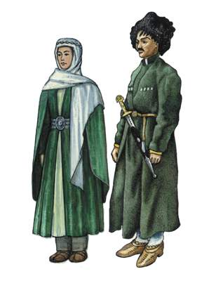
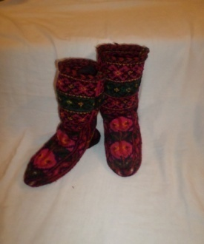
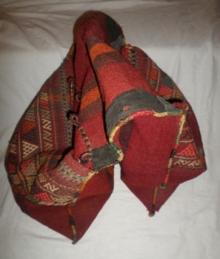
Ləzgilər — Qafqaz dilli xalqlardan biridir. Əsasən kompakt şəkildə cənub-şərqi Dağıstanda, qismən şimali-şərqi Azərbaycanda, az sayda isə dünyanın bir çox ölkələrində yaşayırlar. Oğuz rayonuna onların gəlişi XVIII əsrin I yarısına təsadüf edir. Burada yaşayan ləzgilərin əcdadları Dağıstanın Axtı rayonundan, Qıdım, Xinov, Fıy kəndlərindən gəlmişlər. Hazırda ləzgilər əsasən rayonun Filfilli, Qarabulaq, Astraxanovka kəndlərində və Oğuz rayonunda məskunlaşmışlar. 2009-cu il siyahıyaalmasına görə rayonda 4831 nəfər ləzgi yaşayır.
Ləzgilərin çoxu islam dininin sünni məzhəbinə etiqad edir. Dillrəri Qafqaz dil ailəsinin Nax-Dağıstan qrupuna aiddir. Öz dillərindən başqa ləzgilərin əksəriyyəti azərbaycan və rus dillərini bilirlər.
Əsas məşğuliyyətləri əkinçilik və maldarlıqdır. Həm kişi və həm də qadınlar bəzəkli corab geyirlər. İslama qədərki inanclar içərisində Bahar bayramı, pis gözdən qorunmaq üçün həyətdə it və at sümüklərinin asılması hələ də qalmaqdadır.
Bahar bayramına (Novruza-red.) ləzgilər “Yaran Suvar” deyirlər. “Yar” ləzgilərin qədim kənd təsərrüfatı təqviminin bir ayıdır və o, martın 21-dən aprelin 4-dək davam edir.
Ləzginka”(Qaytağı, ləzgihəngi-red.) sədalarını eşidəndə iməkləyən uşağın da əlləri göyə qalxır, onun ayaqları musiqiyə uyğun hərəkətlər edir. Hər bir ləzgi rəqs edərkən cuşa gələrək öz hiss və həyəcanını “assa” sözü ilə ifadə edir. “Ləzginka” dünyanın ən iti, ən şux və dinamik rəqsidir. Bu rəqsə çeviklik, cəldlik, plastika və coşqunluq xasdır. Elə ona görə də dünyada məşhurdur və çox sevilir.
Oğuz rayonunun Filfilli və Qarabulaq kənd tam orta məktəblərində ləzgi dili tədris olunur, Fifilli və Qarabulaq kənd tam orta məktəbləri öz yetirmələrinin, milliyyətcə ləzgi olan şəhidlərin adını daşıyır.

Slide 4
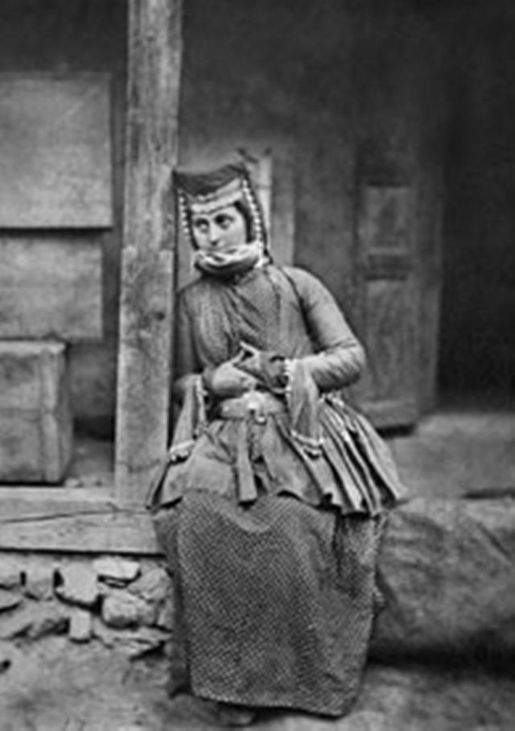
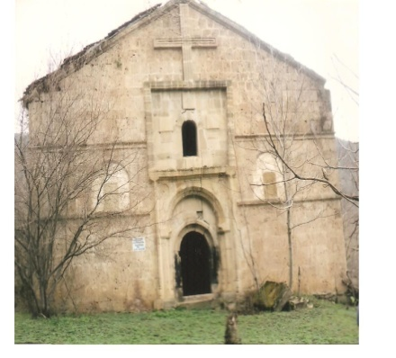
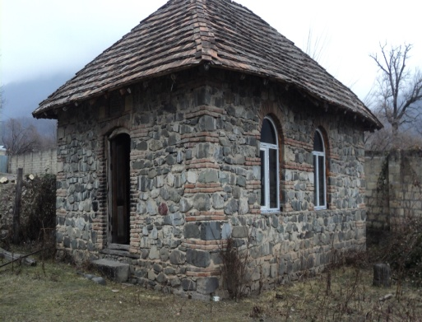
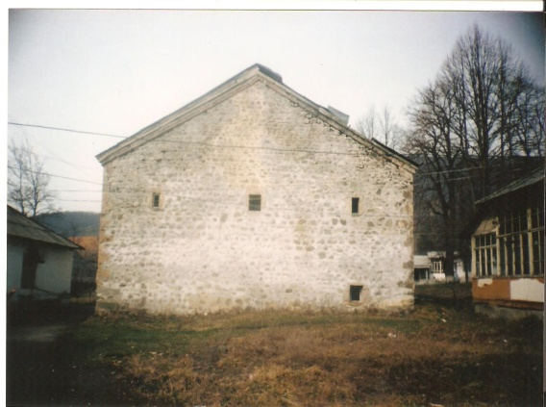
Udilərin birbaşa əcdadları sayılan utilər barədə e.ə.V əsr qədim yunan müəllifi Heradotun “Tarix”ində məlumat verilir. Strabonun (e.ə.I əsr) “Coğrafiya” əsərində də Xəzər dənizi və Qafqaz Albaniyasının təsviri verilərkən utilərin adı çəkilir. Udilər barədə daha ətraflı erkən məlumatlar mənşəcə udi olub, VIII əsrdə yaşamış Moisey Kalankaytuklunun “Albanların tarixi” adlı əsərində verilir. XIX əsrin sonu üçün Nic, Vartaşen(Oğuz), Courlu, Mirzəbəyli kəndlərindən başqa, udilərin uzaq keçmişdən yaşadıqları Qəbələ-Şəki zonasının digər yerlərində udi dili heç yerdə saxlanılmamışdır.
Udilər böyük Avropoid irqinin Balkan-Qafqaz qrupuna aiddirlər. Şimali Qafqaz dilləri ailəsindən olan Nax-Dağıstan qrupunun ləzgi yarımqrupunun udi dilində danışırlar. XIX əsrdə udilər yeni dövrün yazı mədəniyyətinə qovuşmaq imkanı əldə etmişlər.1854-cü ildə Nicdə ilk udi məktəbi açılmışdır.1931-ci ildən udilər öz ana dillərində təhsil alırlar.
Alban tayfalarından biri olan udinlər bu gün də Oğuz şəhərinin şərq hissəsində yerləşən qədim alban məbədində dini sitayişlərini icra edirlər. Xristian kilsəsinin müqəddəslərindən biri olan Yeliseyin
şərəfinə inşa edilən bu məbədi udinlər Qerqets monastrı adlandırıblar. (Qerqets udincə “Müqəddəs yer” deməkdir)
Udilərin əqidəsində hər həftənin bazar günü “günəş günü” və günəşə sitayiş günü sayılır.Udilər buna “beğeği” yəni günəş günü deyir. Ay udilərdə müqəddəs sayılır və aya inama “xaşaveluğ” deyilir. Yazın, baharın gəlişi zamanı bayram keçirilər və udilər arasında bu bayram”joğulun axsibay”, yəni yaz bayramı adlanar. Ənənəvi udi xörəklərindən biri “hərsə” adlanır. Udilər arasında mövcud olan xalq bayramlarından biri də “mayin axsibay”, yəni qara bayramdır.
2009-cu ildə aparılmış əhali siyahıyaalınmasına əsasən hal-hazırda Oğuz rayonunda rəsmi olaraq 74 udin ailəsi yaşayır.

Slide 5

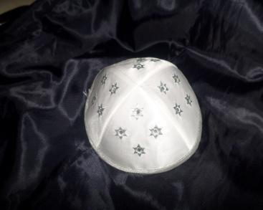
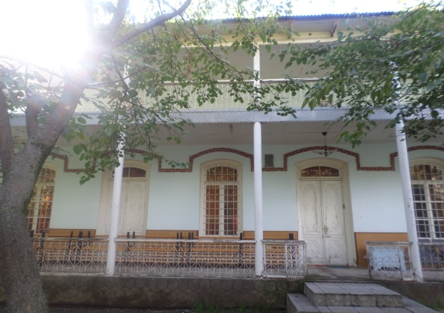
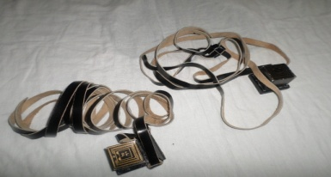
Rayon Statistika İdarəsindən alınan məlumata görə rayonda 85 nəfər yəhudi yaşayır. Oğuzda yəhudi icması Dağ yəhudilərindən olub, iudaizmin ortadoksal istiqamətinə mənsubdurlar.Belə ki, sinaqoqlarda qadın və kişilər ayrılıqda ibadət edirlər.
Azərbaycanı özlərinə ikinci vətən seçmiş, uzun illər ərzində bu torpaqda yerli əhali ilə dinc şəraitdə, anlaşma içində yaşamış xalqlardan biri də yəhudilərdir.
Azərbaycanda üç yəhudi icması – dağ yəhudiləri, Avropa yəhudiləri-aşkenazi yəhudiləri və gürcü yəhudiləri icmaları var. Bütövlükdə ölkədə yəhudilərin sayı 16000-dir.
Yəhudilər daha çox öz aralarında nigah və qohumluq əlaqələri qurmağa üstünlük verirlər. Şənbə günü (Şobot) yəhudilərdə müqəddəs gün hesab edilir. Belə ki onların inanclarına görə Allah yeri-göyü 4 gündə, insan üçün ruzini 5-ci gün, 6-cı gün insanı xəlq etmiş və 7-ci gün dincəlmiş və sevinmişdir. Bu gün şobot gününə təsadüf etmişdir.
Ölkəmizdə, o cumlədən rayonumuzda yəhudi icmasının tarixi eramızdan əvvələ gedib çıxır. Bu böyük tarix özlüyündə Oğuz rayonunda müxtəlif millətlərin, dinlərin təmsilçilərinə necə tolerant münasibət bəsləndiyinin göstəricisidir. Oğuz rayonunda hazırda 2 yəhudi sinaqoqu var. Bunlardan biri təxminən 1849-cu ildə, digəri 1897-ci ildə inşa edilib. Hazırda burada yəhudilər öz dini ayinlərini icra edirlər.
Yəhudilərin milli xörəkləri Oşərpəği-Yarpaqi (dolmalı aş), Turşi- Tara tərəvəz xörəyi (sulu xörək), Oşlibyoyi –lodyalı aş, üstündə qovrulmuş toyuq və ya ət qoyurlar, Şirpilov- Südplov, Xoyəquşd-ət, soğan, şabalıd və yumurta ilə bir yerdə bişirilir.
Kişilər başına yastılaşmış papaq və ya Kipa (Kippa,yəhudi kişilərinin dua zamanı, sinaqoqda və ya çöldə başlarına qoyduqları kiçik araqçınaoxşar papaq. Satin, məxmər, dəri və s. parça növlərindən, çox vaxt da hörülərək hazırlanır.) qoyurlar.
Yəhudilərin əsas bayramı Pasxadır(Pesax).
Bu gün bütün dünyanın yəhudiləri Misir əsarətindən azad olunmalarını qeyd edirlər.

Slide 6

Ahısqa türkləri Qazaxıstanda, Özbəkistanda, Azərbaycan Respublikasında, Qırğızıstanda, Rusiyada, Türkiyədə bəzən kompakt halda, digər yerlərdə dağınıq şəkildə yaşayan türk xalqlarından biridir. Çox zaman onları Məhsəti türkləri də adlandırırlar. Dilləri Azərbaycan dilinə, Türk dilindən (Türkiyə türkcəsindən) daha yaxındır.
Tarix boyu etnik yaşayış yerləri Gürcüstanın Məhsəti bölgəsi olmuşdur. 1944-ci ildə Ahısqa türkləri Stalin repressiyasının qurbanı olmuş, ahısqalılar kütləvi şəkildə öz doğma yerlərindən deportasiya olunmuşdur
Onlar ən qədim dövrlərdən bəri doğma mədəniyyətə xüsusi fikir vermiş, müasir dövrdə də özlərinin sosial, mədəni-etnik özünəməxsusluqlarını, dil, əxlaq, folklor, məişət və bir sıra dəyərlərini qoruyub saxlamışlar.
2009-cu il siyahıyaalınmasına görə Oğuz rayonunda 805 nəfər Ahıska türkü yaşayır.
Rusların Azərbaycana gəlişi Yekaterinanın vaxtından, yəni 1729-1796-cı illərdən başlayır. Saratov vilayətindən qovulmuş ruslar zərbaycanın Gədəbəy rayonunda məskunlaşmışlar. Sonradan onların bir hissəsi Oğuz rayonunun Böyük Söyüdlü kəndinə köçmüşdür. Hal-hazırda bu ərazidə 142 nəfər rus yaşayır.
Oğuz şəhər 1nömrəli və Böyük Söyüdlü kənd tam orta məktəblərdə Azərbaycan bölməsi ilə yanaşı rus bölmələri də fəaliyyət göstərir.
Oğuz rayon Heydər
Əliyev Mərkəzi
“Oğuz rayonu tolerant mühiti ilə multikulturalizm simvoludur”
05 aprel 2016-cı il

